Slide 1


2021-1학기 진로와 경력관리 연계 온라인 자기소개서 워크숍 안내
(ZOOM 이용방법 공지)

Slide 2
Ⅰ. 자기소개서 워크숍 시행 취지
목적 : 최근 코로나로 기업의 고용상황이 악화되면서 향후 백신개발까지 취업시장의 어려움이 예상되고 있습니다. 특히, 최근 수출감소로 향후 기업의 신규 채용이 축소되고 있는 상황에서 조금 일찍 취업시장을 이해하고 미리 자소서를 작성함으로써 취업의 경쟁력을 제고함을 목적으로 합니다.
온라인 비 교과 수업 :
코로나로 인해 대면교육시 발생할 수 있는 만약의 상황에 대비하고자 부득이
정부 시책인 사회적 거리두기 일환으로 온라인 교육을 시행하게 되었습니다.
한남대 학생들의 많은 이해와 협조 부탁드립니다.

Slide 3
Ⅱ. 온라인(ZOOM 이용) 자기소개서 워크숍 공지
입실명 ‘학과_학번_성명’ 으로 접속해야 출석체크 가능
EX) 학과_학번_홍길동
2. 강의시간 10분전 입실
3. 해당 학과(전공)별 회의 ID -> 비밀번호 입력 후 입실
또는 URL 입력 후 입실
4. 개인사정으로 본인 학과 수업 참여 어려울 시, 타학과 수업
참여 가능
5. 출석인정(수료) 기준 (학생경력마일리지 5점 부여)
- 수업 120분 이상 참여 (ZOOM 로그기록 확인)
- 수업종료 2일 이내 설문조사 완료 (설문 URL 공지 예정)

Slide 4
Ⅲ. 학과(전공)별 ID, 비밀번호
1. 학과별 ID
비밀번호 : 12345
일자 | 시간 | 수행내용
05.21.(금), 05.24.(월) 05.25.(화), 05.26.(수) 05.28.(금) | 18:00 ~ 19:00 (60분) | 2021 채용트렌드
 | 19:00 ~ 21:00 (120분) | 효율적으로 자신을 드러내는 글쓰기 방법, 성공하는 자기소개서(입사서류) 작성방법
조 | 일자 | 해당학과(분반) | 강사(소속) | ID | 비밀번호 | ZOOM주소(URL)
1 | 05. 21. (금) | 국어국문·창작학과(01)(02) | 권성일 (前 태산LCD 인사팀장) | 782 833 1745 | 12345 | https://zoom.us/j/7828331745?pwd=eE5uZnc2dWM4VE50ZzB5cjFCeFQzdz09
2 |  | 영어영문학과(03)(04) | 홍주영 (前 한솔 인사팀장) | 703 274 8343 | 12345 | https://us02web.zoom.us/j/7032748343?pwd=T2oyMWk0Qld5R2xYTUZZelBUKzNJQT09
3 |  | 일어일문학전공(05) 프랑스어문학전공(06) | 안명용 (플레이 아카데미 취업컨설팅) | 636 765 5038 | 12345 | https://us02web.zoom.us/j/6367655038?pwd=a3ByLzlMc2FrelVmMlJPT3Q2RVhydz09
4 | 05. 24. (월) | 문헌정보학과(07) 기독교학과(10) | 홍주영 (前 한솔 인사팀장) | 703 274 8343 | 12345 | https://us02web.zoom.us/j/7032748343?pwd=T2oyMWk0Qld5R2xYTUZZelBUKzNJQT09
5 |  | 사학전공(08) 철학상담학전공(09) | 강현규 (前 기아 인사팀장) | 514 952 3924 | 12345 | https://us02web.zoom.us/j/5149523924?pwd=eDFrcmxCYUV2cjlzdHlVaDJkclpaZz09

Slide 5
Ⅲ. 학과(전공)별 ID, 비밀번호
1. 학과별 ID
비밀번호 : 12345
조 | 일자 | 해당학과(분반) | 강사(소속) | ID | 비밀번호 | ZOOM주소(URL)
6 | 05. 25. (화) | 행정학전공(13) 경찰학전공(14) | 권성일 (前 태산LCD 인사팀장) | 782 833 1745 | 12345 | https://zoom.us/j/7828331745?pwd=eE5uZnc2dWM4VE50ZzB5cjFCeFQzdz09
7 |  | 정치·언론학과(15) 생명시스템과학과(18) | 홍주영 (前 한솔 인사팀장) | 703 274 8343 | 12345 | https://us02web.zoom.us/j/7032748343?pwd=T2oyMWk0Qld5R2xYTUZZelBUKzNJQT09
8 |  | 사회복지학과(16) 아동복지학과(17) | 강현규 (前 기아 인사팀장) | 514 952 3924 | 12345 | https://us02web.zoom.us/j/5149523924?pwd=eDFrcmxCYUV2cjlzdHlVaDJkclpaZz09
9 | 05. 26. (수) | 식품영양학과(19) 화학과(20) | 권성일 (前 태산LCD 인사팀장) | 782 833 1745 | 12345 | https://zoom.us/j/7828331745?pwd=eE5uZnc2dWM4VE50ZzB5cjFCeFQzdz09
10 |  | 수학과(21) | 안명용 (플레이 아카데미 취업컨설팅) | 636 765 5038 | 12345 | https://us02web.zoom.us/j/6367655038?pwd=a3ByLzlMc2FrelVmMlJPT3Q2RVhydz09
11 | 05. 28. (금) | 스포츠과학과(23) | 강현규 (前 기아 인사팀장) | 514 952 3924 | 12345 | https://us02web.zoom.us/j/5149523924?pwd=eDFrcmxCYUV2cjlzdHlVaDJkclpaZz09
12 |  | 글로벌비즈니스전공(24)(25)(26) 글로벌IT경영전공(27) | 권성일 (前 태산LCD 인사팀장) | 782 833 1745 | 12345 | https://zoom.us/j/7828331745?pwd=eE5uZnc2dWM4VE50ZzB5cjFCeFQzdz09
13 |  | 융합디자인전공(28)(29)(30) | 안명용 (플레이 아카데미 취업컨설팅) | 636 765 5038 | 12345 | https://us02web.zoom.us/j/6367655038?pwd=a3ByLzlMc2FrelVmMlJPT3Q2RVhydz09

Slide 6
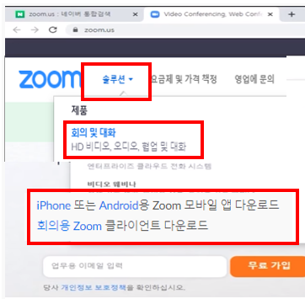
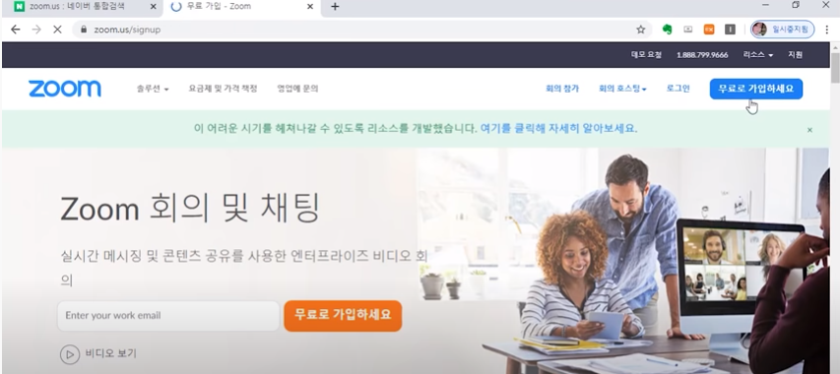
Ⅳ. ZOOM 이용 자기소개서 워크숍(PC 참여방법)
PC 참여방법(1)
1단계 : 해당학과 회의 ID(앞 page참조), 회의비밀번호(12345) 확인
2단계 :
ZOOM 홈페이지(ZOOM.US) 접속
①솔루션 → ②회의 및 대화 클릭 →
③하단에 회의용 Zoom클라이언트 다운
3단계 :
ZOOM홈페이지 우측상단
무료가입하기 클릭 후 가입
(기존 구글 메일 바로 접속가능)

Slide 7
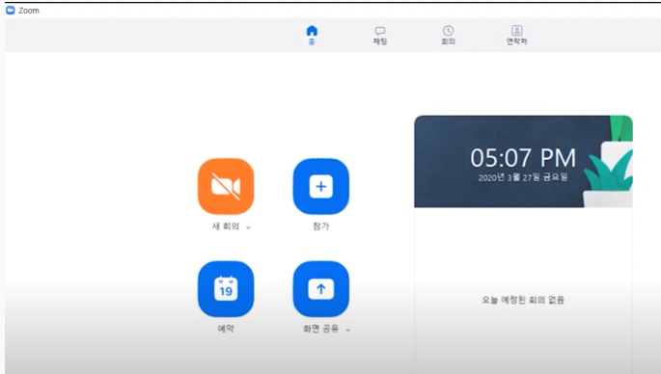
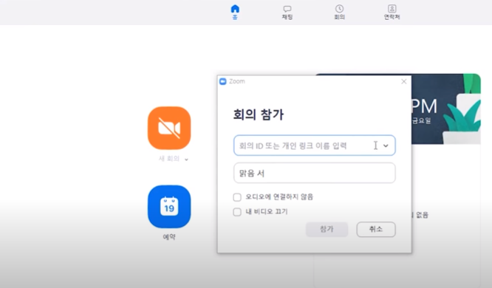
Ⅳ. ZOOM 이용 자기소개서 워크숍(PC 참여방법)
PC 참여방법(2)
4단계 :
다운받은 ZOOM 실행 및 로그인
5단계
1단계의 ①공지된 회의참가번호 입력
②본인 학번_학과_이름 입력 후 참가
또는 ZOOM URL를 인터넷주소창에 입력
참가클릭
000 000 0000
학번_학과_홍길동

Slide 8


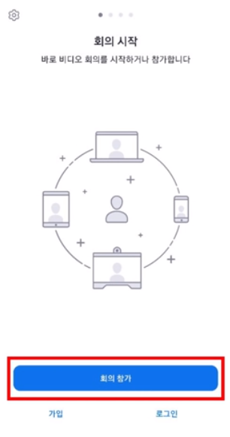
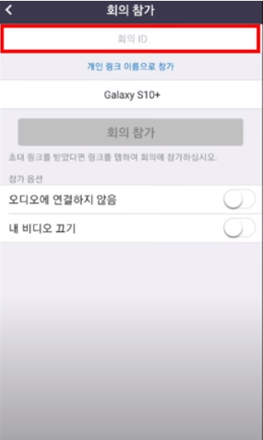
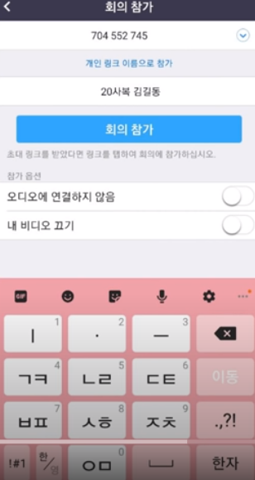
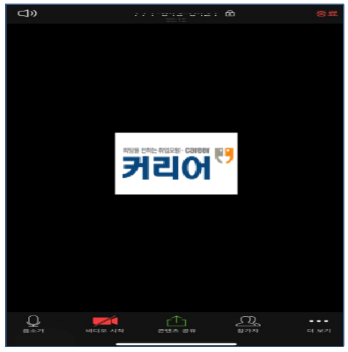

Ⅳ. ZOOM 이용 자기소개서 워크숍(스마트폰 참여방법)
스마트폰 참여방법
1단계 : 해당학과 회의ID(4page참조), 회의비밀번호(12345) 확인
2단계 :
ZOOM어플 깔기
3단계 :
회의참가
4단계 :
1단계 예약번호 입력
5단계 :
학번,이름입력
6단계 :
음 소거는 버튼(인터넷네크워크 사용)전환
000 000 0000
학번_학과_홍길동

